Slide 1

Скелетная система
Череп
Al-Farabi Kazakh National University
Higher School of Medicine

Slide 2
ЧАСТЬ I

Slide 3
ЗАДАЧИ ОБУЧЕНИЯ
По окончании занятия Вы будете способны:
Дать определение некоторым терминам, которые обозначают поверхностные характеристики костей
описать развитие черепа от младенчества до детства
объяснить, как количество костей зависит от возраста и от индивидуальных особенностей
Al-Farabi Kazakh National University
Higher School of Medicine

Slide 4
Введение
Многие органы названы в честь их связи с близлежащими костями.
Понимание движений мышц также зависит от знания анатомии скелета
Положения, формы и отростки костей могут служить ориентирами для врачей
Al-Farabi Kazakh National University
Higher School of Medicine

Slide 5
Кости скелетной системы
Количество костей
  206 в типичном взрослом скелете
    Зависит от развития сесамовидных костей (надколенника)
    Кости, которые образуются в некоторых сухожилиях в ответ на стресс
    Зависит от наличия шовных (червеобразных) костей в черепе
    Дополнительные кости, которые развиваются в линиях шва черепа
    270 костей при рождении, количество уменьшается при слиянии
Поверхностные маркеры
  Гребни, шипы, выпуклости, впадины, каналы, поры, щели, полости и суставные поверхности
Al-Farabi Kazakh National University
Higher School of Medicine

Slide 6
Анатомические особенности костей
Маркировка костей - гребни, шипы, выпуклости, впадины, каналы, поры, щели, полости и суставные поверхности
Способы изучения костей
Шарнирно-сочлененный скелет: кости, скрепленные проволокой, показывают пространственное отношение друг ко другу
Разъединенные кости: кости разобраны, так что их особенности поверхности могут быть изучены более подробно

Slide 7
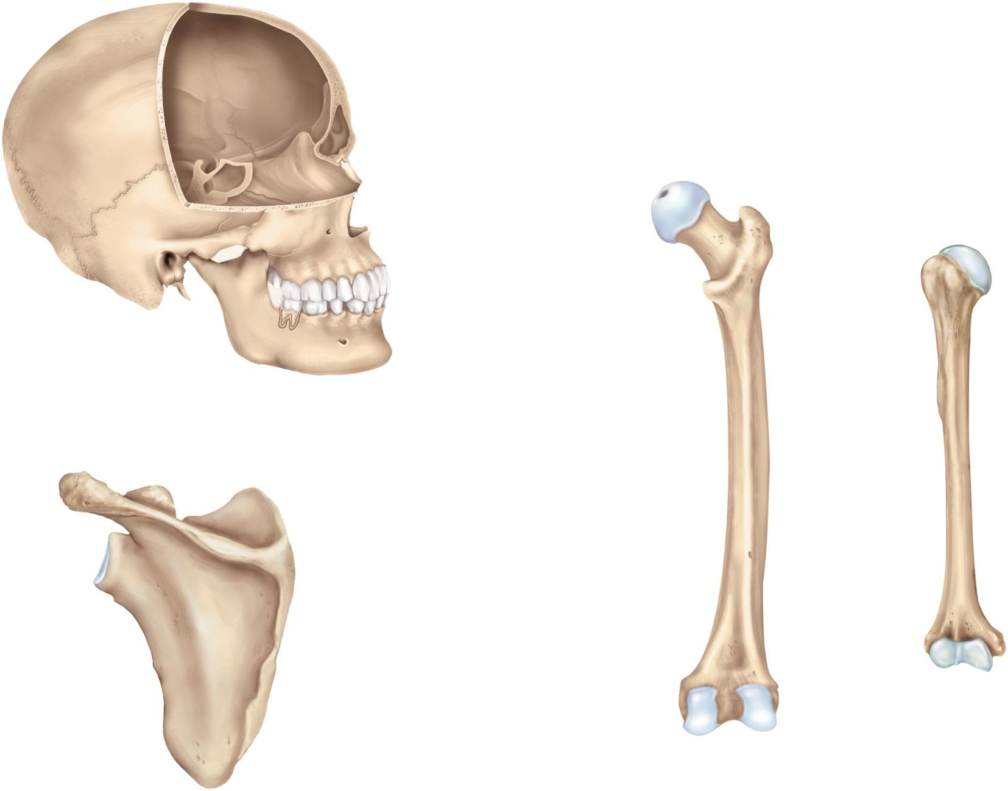
Анатомические особенности костей
Copyright © The McGraw-Hill Companies, Inc. Permission required for reproduction or display.
Lines
Crest
Sinuses
Fovea
Foramen
Head
Meatus
Crest
Head
Process
Trochanters
Tubercle
Condyle
Alveolus
Spine
Foramen
(a) Skull (lateral view)
Tuberosity
Line
Process
Spine
Fossae
Epicondyles
Fossae
Condyles
(c) Femur
(posterior view)
(d) Humerus
(anterior view)
(b) Scapula (posterior view)

Slide 8
Череп
Ожидаемые результаты обучения
Различать кости черепа и лица.
Назвать кости черепа и анатомические особенности.
Определить полости в черепе и в некоторых его отдельных костях.
Назвать основные швы, которые соединяют кости черепа.
Описать некоторые кости, которые тесно связаны с черепом.
Описать развитие черепа от младенчества до детства.

Slide 9
Череп
Череп —самая сложная часть скелета
22 кости соединены вместе с помощью швов (неподвижные суставы)
8 костей черепа составляют объемную полость черепа, которая окружает мозг
Другие полости —глазницы, носовая полость, ротовая (щечная) полость,полости среднего и внутреннего уха, и околоносовые пазухи
Al-Farabi Kazakh National University
Higher School of Medicine

Slide 10
Череп
Околоносовые пазухи— лобная, клиновидная, решетчатая, и верхнечелюстная
  Выстланы слизистой оболочкой и заполнена воздухом
  Облегчают переднюю часть черепа
  Действуют как камеры, которые добавляют резонанс к голосу
Отверстия —отверстия, которые служат проходом для нервов и кровеносных сосудов
14 лицевых костей поддерживают зубы, мышцы лица и челюсти
Al-Farabi Kazakh National University
Higher School of Medicine

Slide 11
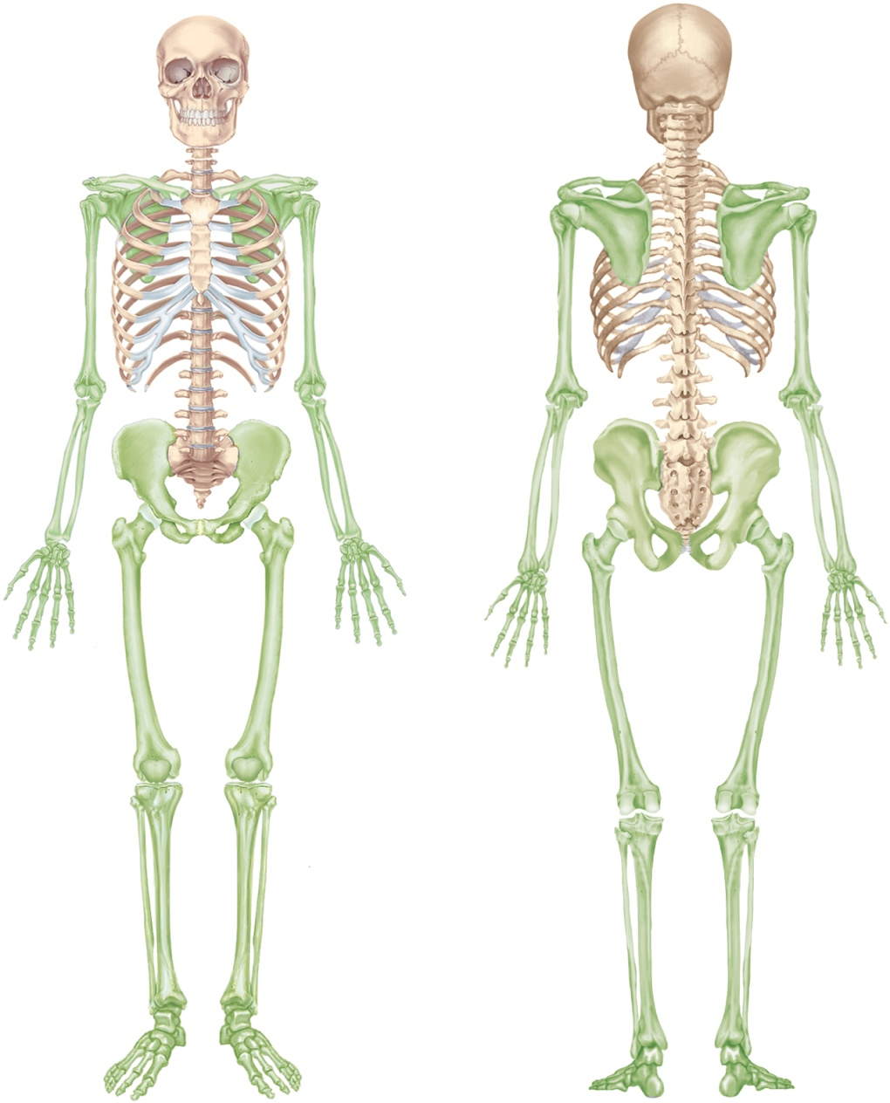
Обзор скелета
Copyright © The McGraw-Hill Companies, Inc. Permission required for reproduction or display.
Осевой скелет окрашен в коричневый цвет
Образует центральную опорную ось тела
Череп, позвонки, грудина, ребра, крестец и подъязычная кость
Аппендикулярный скелет окрашен в зеленый цвет
Грудной пояс
Верхняя конечность
Тазовый пояс
Нижняя конечность
Frontal bone
Parietal bone
Skull
Maxilla
Occipital bone
Mandible
Mandible
Pectoral
girdle
Clavicle
Clavicle
Scapula
Scapula
Thoracic
cage
Sternum
Humerus
Ribs
Costal cartilages
Vertebral column
Pelvis
Hip bone
Sacrum
Ulna
Coccyx
Radius
Carpus
Metacarpal
bones
Phalanges
Femur
Patella
Fibula
Tibia
Tarsus
Metatarsal bones
Figure 8.1
Phalanges
(a) Anterior view
(b) Posterior view

Slide 12
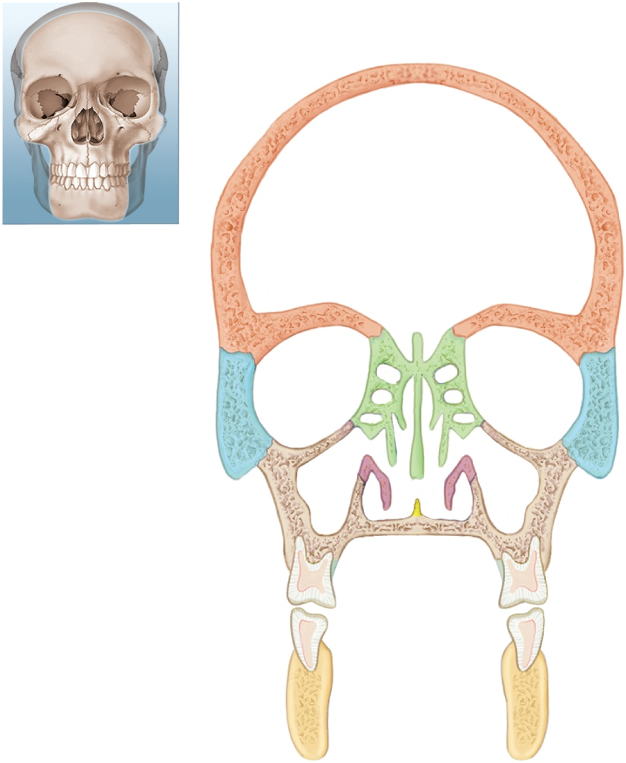
Череп
Copyright © The McGraw-Hill Companies, Inc. Permission required for reproduction or display.
Черепная полость
Решетчатые
воздушные клетки
Лобная кость
Решетчатая кость
Глазница
Верхняя
Скуловая кость
Носовые раковины
Средняя
Нижняя
Верхняя челюсть
Верхнечелюстная пазуха
Сошник
Носовая полость
Ротовая полость
Нижняя челюсть
Figure 8.7

Slide 13
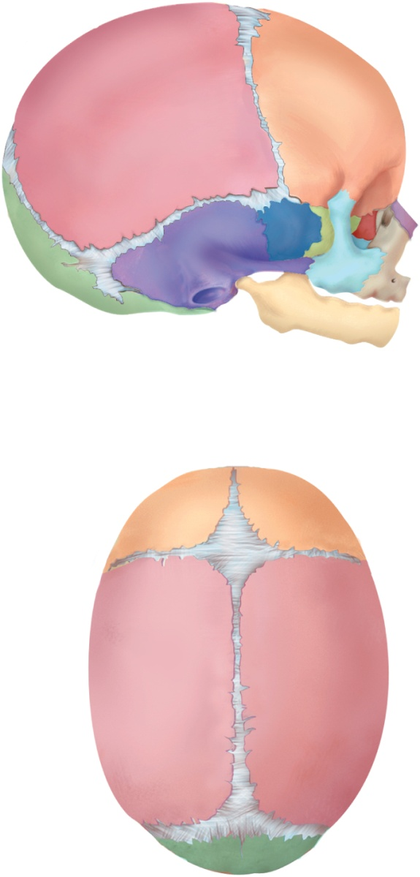
Череп в младенчестве и детстве
Copyright © The McGraw-Hill Companies, Inc. Permission required for reproduction or display.
Роднички - промежутки между незакрепленными костями
Заполнены волокнистой мембраной
Позволяют смещение костей во время рождения и роста мозга
Передние, задние, клиновидные (переднелатеральные) и сосцевидные (задне-боковые) роднички
Две лобные кости сливаются в возрасте 6 лет (метопический шов)
Череп достигает размера взрослого к 8 или 9 годам
Coronal
suture
Frontal
bone
Parietal bone
Sphenoid
fontanel
Lambdoid
suture
Squamous
suture
Nasal
bone
Occipital bone
Maxilla
Zygomatic
bone
Mastoid
fontanel
Mandible
Temporal bone
Sphenoid
bone
(a) Lateral view
Frontal bone
Anterior fontanel
Sagittal suture
Parietal
bone
Posterior fontanel
(b) Superior view

Slide 14
ЧАСТЬ II

Slide 15
ЗАДАЧИ ОБУЧЕНИЯ
В результате занятия вы будете способны:
Различать кости черепа и лица
Назвать кости черепа и их анатомические особенности
Определить полости в черепе и в некоторых его отдельных костях
Al-Farabi Kazakh National University
Higher School of Medicine

Slide 16
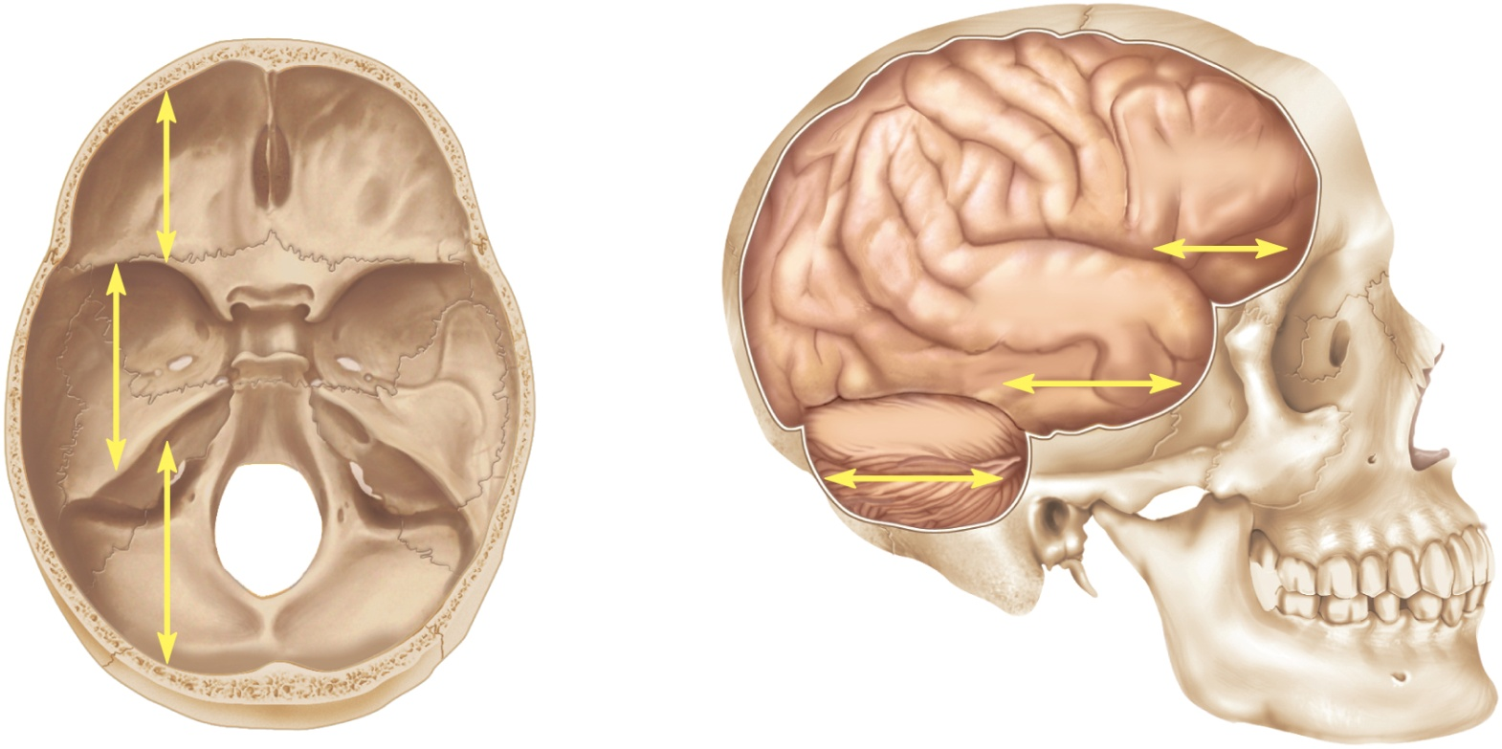
Кости черепа
Copyright © The McGraw-Hill Companies, Inc. Permission required for reproduction or display.
Передняя
черепная ямка
Frontal lobe
Temporal lobe
Средняя
черепная ямка
Cerebellum
Задняя
черепная ямка
Posterior cranial fossa
Figure 8.9
Middle cranial fossa
Anterior cranial fossa
(a) Вид спереди
(b) Латеральный вид
Череп (мозг) - защищает мозг и связанные с ним органы чувств
Мозговая оболочка отделяет мозг от прямого контакта с костями, т. е. твердой мозговой оболочкой
Отек мозга внутри жесткого черепа может протолкнуть ткань через большое отверстие (большое отверстие, выход для спинного мозга), что приведет к смерти
Состоит из двух частей: кальвария (тюбетейка) и черепная основа

Slide 17
Кости черепа
Copyright © The McGraw-Hill Companies, Inc. Permission required for reproduction or display.
Figure 8.9
Anterior cranial
fossa
Frontal lobe
Temporal lobe
Middle cranial
fossa
Cerebellum
Posterior cranial
fossa
Posterior cranial fossa
Middle cranial fossa
Anterior cranial fossa
(a) Superior view
(b) Lateral view
Основание делится на три бассейна, которые составляют основание черепа
Передняя черепная ямка содержит лобную долю мозга
Средняя черепная ямка содержит височные доли мозга
Задняя черепная ямка содержит мозжечок
8 костей черепа: 1 лобная, 2 теменная, 2 височная, 1 затылочная, 1 клиновидная, 1 этмоидная

Slide 18
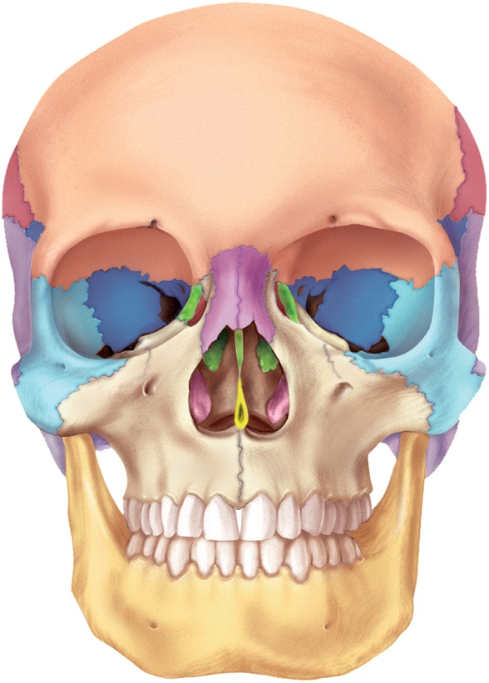
Лобная кость
Образует лоб и часть свода черепа
Венечный шов - задняя граница лобной кости
Супраорбитальный (верхнеглазничный) край формирует крышу глазницы
Супраорбитальное отверстие обеспечивает проход для нерва, артерии и вены
Глабелла - гладкая область над корнем носа
Содержит лобную пазуху
Copyright © The McGraw-Hill Companies, Inc. Permission required for reproduction or display.
Frontal bone
Glabella
Supraorbital
foramen
Coronal suture
Parietal bone
Supraorbital
margin
Squamous suture
Temporal bone
Sphenoid bone
Lacrimal bone
Ethmoid bone
Nasal bone
Middle nasal
concha
Zygomatic bone
Infraorbital foramen
Inferior nasal
concha
Vomer
Maxilla
Mandible
Mental protuberance
Mental foramen
Figure 8.3

Slide 19
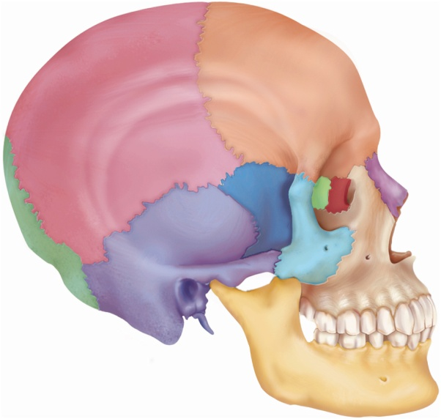
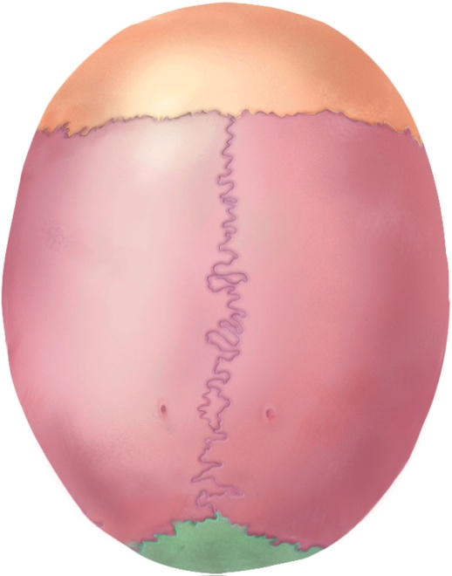
Теменные кости
Copyright © The McGraw-Hill Companies, Inc. Permission required for reproduction or display.
Coronal suture
Формируют большую часть черепного свода и часть его боковых стенок
Граничит с четырьмя швами
Сагиттальный: между теменными костями
Венечный: у переднего края
Ламбдовидный: у заднего края
Чешуйчатый: на боковой границе
Две височные линии служат прикреплением для височной мышцы
Frontal bone
Parietal bone
Temporal lines
Lambdoid suture
Ethmoid bone
Sphenoid bone
Nasal bone
Occipital bone
Lacrimal bone
Squamous suture
Zygomaticofacial foramen
Temporal bone
Infraorbital foramen
Zygomatic process
Zygomatic bone
External acoustic meatus
Maxilla
Mastoid process
Temporal process
Styloid process
Mandible
Mandibular condyle
Mental foramen
(a) Right lateral view
Copyright © The McGraw-Hill Companies, Inc. Permission required for reproduction or display.
Anterior
Frontal bone
Coronal suture
Parietal bone
Sagittal suture
Sutural bone
Parietal foramen
Lambdoid suture
Occipital bone
Posterior

Slide 20
Височные кости
Боковая стенка и часть основания полости черепа
Чешуйчатая часть
Обвит чешуйчатым швом
Скуловой отросток
Нижнечелюстная ямка
Барабанная часть
Наружный слуховой проход
Шиловидный отросток
Copyright © The McGraw-Hill Companies, Inc. Permission required for reproduction or display.
Coronal suture
Frontal bone
Parietal bone
Temporal lines
Lambdoid suture
Ethmoid bone
Sphenoid bone
Nasal bone
Occipital bone
Lacrimal bone
Squamous suture
Zygomaticofacial foramen
Temporal bone
Infraorbital foramen
Zygomatic process
Zygomatic bone
External acoustic meatus
Maxilla
Mastoid process
Temporal process
Styloid process
Mandible
Mandibular condyle
Mental foramen
(a) Right lateral view

Slide 21
Височные кости
    Сосцевидная часть
    Сосцевидный отросток
    Мастоидит от ушной инфекции
    Выемка сосцевидного отростка
    Шилососцевидное отверстие
    Сосцевидное отверстие
Copyright © The McGraw-Hill Companies, Inc. Permission required for reproduction or display.
Coronal suture
Frontal bone
Parietal bone
Temporal lines
Lambdoid suture
Ethmoid bone
Sphenoid bone
Nasal bone
Occipital bone
Lacrimal bone
Squamous suture
Zygomaticofacial foramen
Temporal bone
Infraorbital foramen
Zygomatic process
Zygomatic bone
External acoustic meatus
Maxilla
Mastoid process
Temporal process
Styloid process
Mandible
Mandibular condyle
Mental foramen
(a) Right lateral view

Slide 22
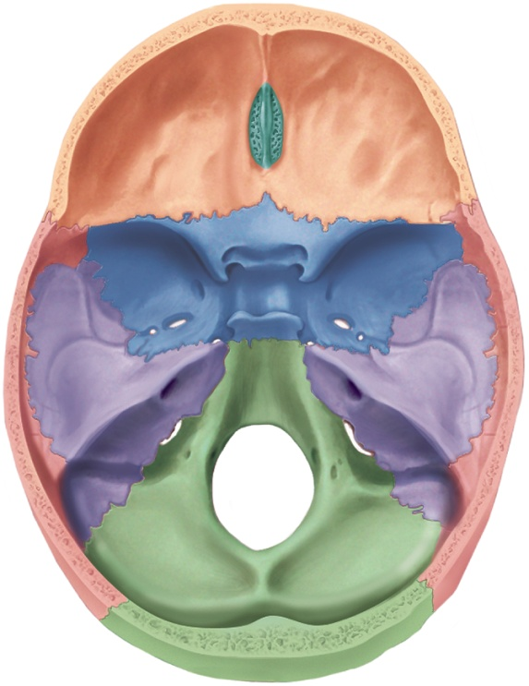
Височные кости
  Каменистая часть
  Часть основания черепа
  Отделяет среднюю от задней черепной ямки
  Место для среднего и внутреннего уха
  Рецепторы для слуха и чувства равновесия
  Внутренний слуховой проход - отверстие для ЧМН VII (преддверно-улитковый нерв)
  Сонный канал
  Яремное отверстие
Copyright © The McGraw-Hill Companies, Inc. Permission required for reproduction or display.
Diploe (spongy bone)
Crista galli
Frontal bone
Cribriform foramina
Cribriform plate
of ethmoid bone
Optic foramen
Sphenoid bone
Foramen rotundum
Sella turcica
Foramen ovale
Foramen spinosum
Temporal bone
Internal acoustic
meatus
Petrous part of
temporal bone
Jugular foramen
Parietal bone
Groove for
venous sinus
Foramen magnum
Hypoglossal canal
Occipital bone
(b) Superior view of cranial floor

Slide 23
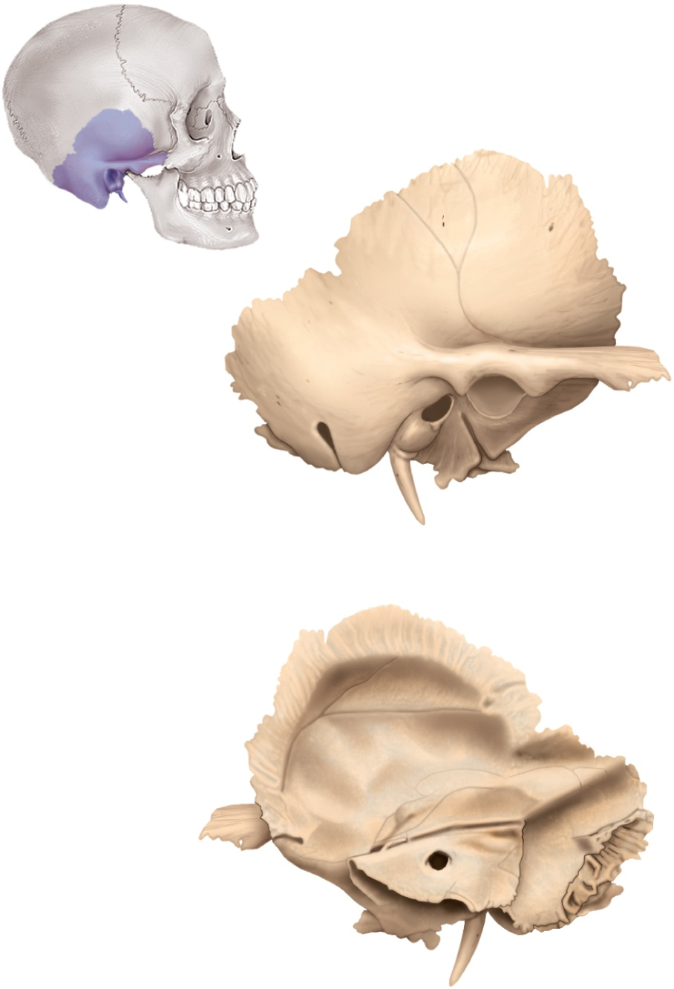
Височные кости
Copyright © The McGraw-Hill Companies, Inc. Permission required for reproduction or display.
Squamous suture
Squamous part
Mastoid part
Zygomatic process
Mandibular fossa
Mastoid notch
External acoustic
meatus
Mastoid process
Styloid process
Tympanic part
(a) Lateral surface
Squamous suture
Squamous part
Zygomatic
process
Petrous part
Internal acoustic
meatus
Styloid process
Mastoid process
(b) Medial surface

Slide 24
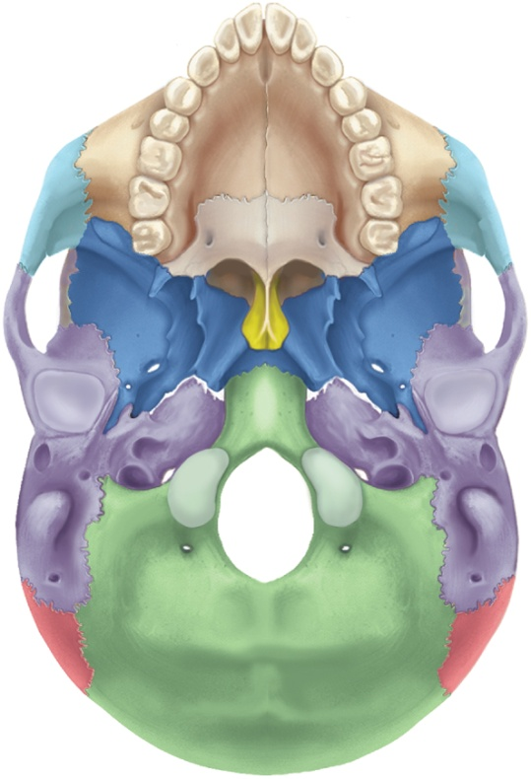
Затылочная кость
Задняя часть и основание черепа
Foramen magnum держит спинной мозг
Базилярная часть, толстая срединная пластинка
Череп покоится на затылочных мыщелках атланта
Мыщелковый канал, позади каждого затылочного мыщелка
Подъязычный канал – через него проходит подъязычный нерв (ЧМН XII), иннервирующий мышцы языка
Наружный затылочный бугорок для затылочной связки
Верхние и нижние линии затылка отмечают прикрепление мышц шеи
Copyright © The McGraw-Hill Companies, Inc. Permission required for reproduction or display.
Incisive foramen
Palatine process
of maxilla
Zygomatic bone
Intermaxillary suture
Zygomatic arch
Palatine bone
Posterior nasal
aperture
Greater palatine foramen
Medial pterygoid plate
Vomer
Lateral pterygoid plate
Sphenoid bone
Foramen ovale
Mandibular fossa
Foramen spinosum
Styloid process
Foramen lacerum
External acoustic meatus
Basilar part of
occipital bone
Occipital condyle
Carotid canal
Mastoid process
Stylomastoid foramen
Mastoid notch
Jugular foramen
Temporal bone
Foramen magnum
Condylar canal
Mastoid foramen
Parietal bone
Lambdoid suture
Inferior nuchal line
Superior nuchal line
External occipital
protuberance
Occipital bone
(a) Inferior view

Slide 25
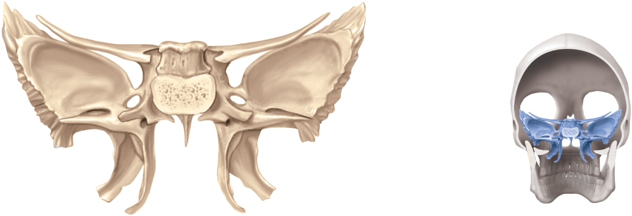

Клиновидная кость
Copyright © The McGraw-Hill Companies, Inc. Permission required for reproduction or display.
Lesser wing
Greater wing
Dorsum sellae
Superior orbital
fissure
Body
Foramen
rotundum
Foramen ovale
Lateral pterygoid plate
Тело
Большое крыло
Малое крыло
Зрительное отверстие
Передние клиновидные отростки
Верхняя глазная щель
Medial pterygoid plate
Pterygoid processes
(b) Posterior view
Copyright © The McGraw-Hill Companies, Inc. Permission required for reproduction or display.
Diploe (spongy bone)
Crista galli
Frontal bone
Cribriform foramina
Cribriform plate
of ethmoid bone
Optic foramen
Sphenoid bone
Foramen rotundum
Sella turcica
Foramen ovale
Foramen spinosum
Temporal bone
Internal acoustic
meatus
Petrous part of
temporal bone
Jugular foramen
Parietal bone
Groove for
venous sinus
Foramen magnum
Hypoglossal canal
Occipital bone
(b) Superior view of cranial floor

Slide 26
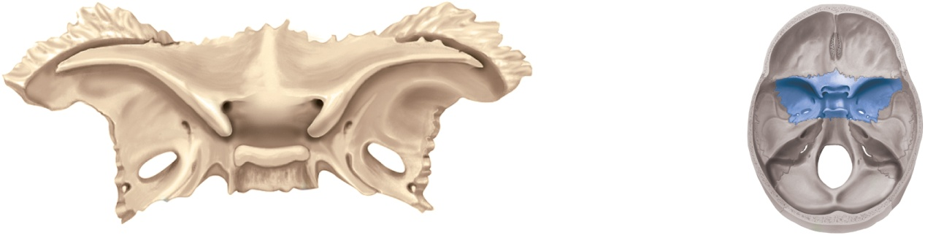
Клиновидная кость
Круглое отверстие
Овальное отверстие
Рваное отверстие
Задние носовые отверстия или хоаны
Медиальная крыловидная пластинка
Латеральная крыловидная пластинка
Клиновидная пазуха
Copyright © The McGraw-Hill Companies, Inc. Permission required for reproduction or display.
Optic foramen
Hypophyseal fossa
Lesser wing
Greater wing
Foramen rotundum
Sella turcica
Anterior clinoid
process
Dorsum sellae
Foramen ovale
Foramen spinosum
(a) Superior view
Copyright © The McGraw-Hill Companies, Inc. Permission required for reproduction or display.
Diploe (spongy bone)
Crista galli
Frontal bone
Cribriform foramina
Cribriform plate
of ethmoid bone
Optic foramen
Sphenoid bone
Foramen rotundum
Sella turcica
Foramen ovale
Foramen spinosum
Temporal bone
Internal acoustic
meatus
Petrous part of
temporal bone
Jugular foramen
Parietal bone
Groove for
venous sinus
Foramen magnum
Hypoglossal canal
Occipital bone
(b) Superior view of cranial floor

Slide 27
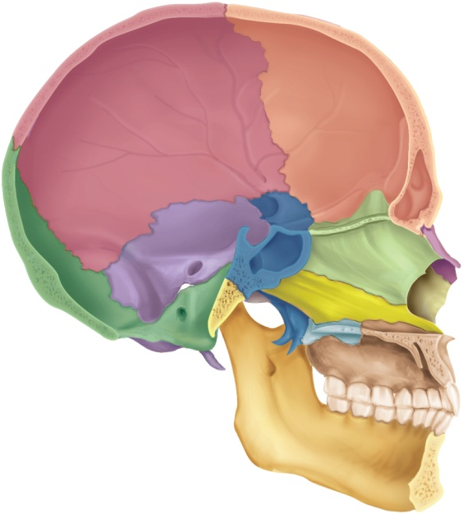
Клиновидная кость
Copyright © The McGraw-Hill Companies, Inc. Permission required for reproduction or display.
Copyright © The McGraw-Hill Companies, Inc. Permission required for reproduction or display.
Coronal suture
Parietal bone
Frontal bone
Incisive foramen
Palatine process
of maxilla
Squamous suture
Sphenoid sinus
Frontal sinus
Zygomatic bone
Intermaxillary suture
Occipital bone
Crista galli
Zygomatic arch
Palatine bone
Temporal bone
Cribriform plate of
ethmoid bone
Posterior nasal
aperture
Greater palatine foramen
Sella turcica
Perpendicular plate
of ethmoid bone
Medial pterygoid plate
Lambdoid suture
Vomer
Lateral pterygoid plate
Internal acoustic meatus
Jugular foramen
Nasal bone
Sphenoid bone
Foramen ovale
Hypoglossal canal
Vomer
Mandibular fossa
Foramen spinosum
Styloid process
Palatine process
of maxilla
Styloid process
Foramen lacerum
Mandibular foramen
External acoustic meatus
Basilar part of
occipital bone
Maxilla
Occipital condyle
Carotid canal
Palatine bone
Mastoid process
Stylomastoid foramen
Mandible
Mastoid notch
Jugular foramen
Mental spines
Temporal bone
Foramen magnum
Condylar canal
Mastoid foramen
(b) Median section
Parietal bone
Lambdoid suture
Inferior nuchal line
Superior nuchal line
External occipital
protuberance
Occipital bone
(a) Inferior view
Клиновидная пазуха

Slide 28
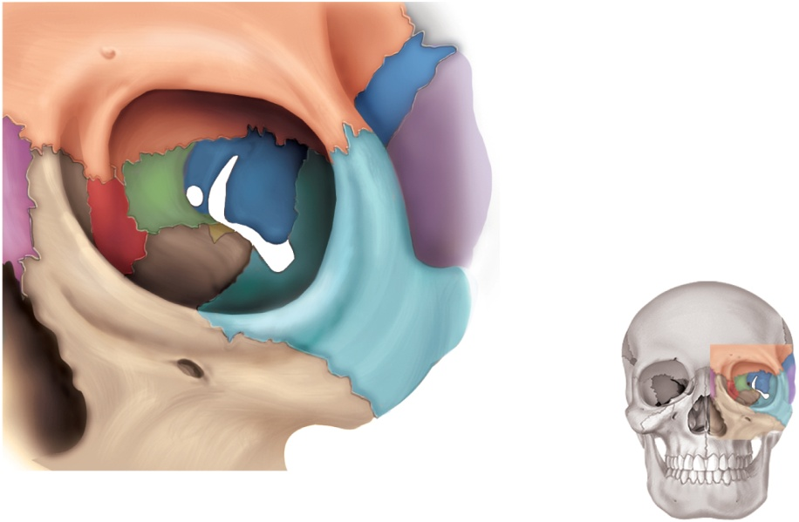
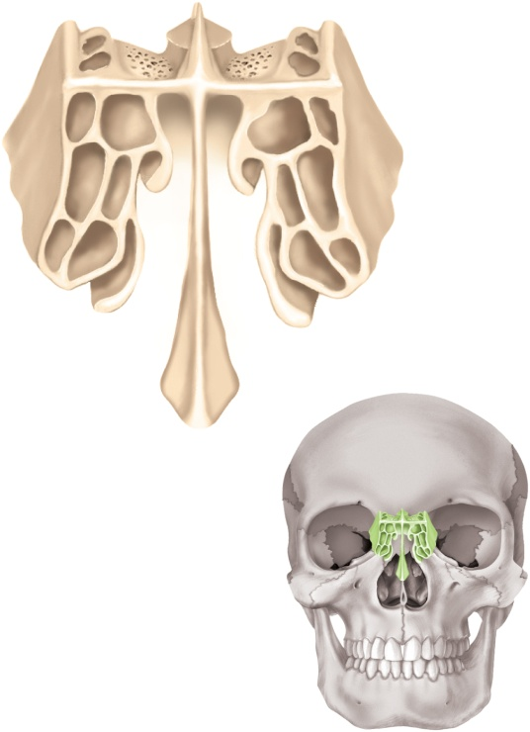
Решетчатая кость
Copyright © The McGraw-Hill Companies, Inc. Permission required for reproduction or display.
Supraorbital foramen
Roof of
orbit
Orbital plate of frontal bone
Lesser wing of sphenoid bone
Zygomatic process
of frontal bone
Передние кости черепа расположены между глазами
Участвует в медиальной стенке глазницы
Боковые стенки и свод носовой полости и носовой перегородки
Три части этой пористой, нежной кости
Перпендикулярная пластинка образует верхние две трети носовой перегородки
Optic foramen
Greater wing of
sphenoid bone
Lateral wall
of orbit
Orbital plate of ethmoid bone
Orbital surface of
zygomatic bone
Medial
wall
Lacrimal bone
Superior orbital fissure
Frontal process of maxilla
Inferior orbital
fissure
Orbital process of
palatine bone
Infraorbital
foramen
Floor of
orbit
Orbital surface of
maxilla
Copyright © The McGraw-Hill Companies, Inc. Permission required for reproduction or display.
Cribriform
plate
Cribriform
foramina
Crista galli
Orbital plate
Superior
nasal concha
Ethmoidal
cells
Middle
nasal concha
Perpendicular
plate

Slide 29
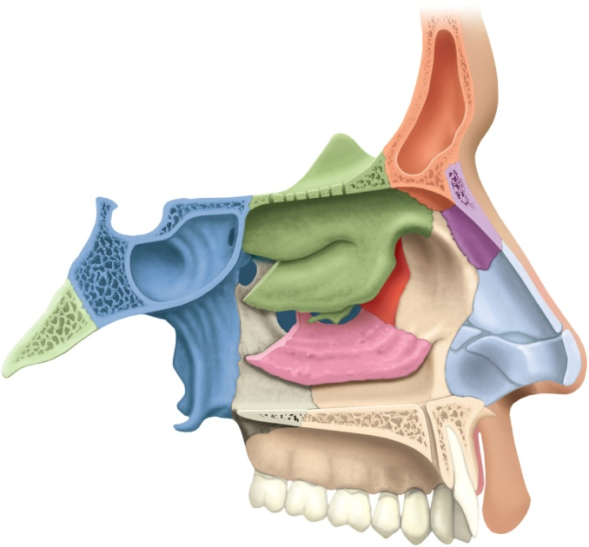
Решетчатая кость
Copyright © The McGraw-Hill Companies, Inc. Permission required for reproduction or display.
Copyright © The McGraw-Hill Companies, Inc. Permission required for reproduction or display.
Coronal suture
Parietal bone
Frontal bone
Crista galli
Frontal bone
Sphenoid sinus
Cribriform plate
Frontal sinus
Squamous suture
Frontal sinus
Cribriform foramina
Nasal bone
Crista galli
Sella turcica
Nasal conchae:
Occipital bone
Cribriform plate of
ethmoid bone
Superior
Temporal bone
Middle
Sella turcica
Perpendicular plate
of ethmoid bone
Sphenoid sinus
Inferior
Lambdoid suture
Internal acoustic meatus
Nasal cartilages
Jugular foramen
Nasal bone
Occipital bone
Hypoglossal canal
Vomer
Styloid process
Palatine process
of maxilla
Sphenoid bone
Mandibular foramen
Maxilla
Palatine bone
Anterior nasal spine
Figure 8.4b
Palatine bone
Lacrimal bone
Incisive foramen
Mandible
Lip
Mental spines
Maxilla
Incisor
(b) Median section
Figure 8.13
Решетчатая пластинка образует свод полости носа
Crista galli (петушиный гребень) - точка крепления для мозговых оболочек
  Решетчатые (обонятельные) отверстия
Лабиринт —большая масса на каждой стороне перпендикулярной пластины
Этмоидальные клетки образуют этмоидальный синус
Орбитальная пластина

Slide 30
The Ethmoid Bone
Copyright © The McGraw-Hill Companies, Inc. Permission required for reproduction or display.
Copyright © The McGraw-Hill Companies, Inc. Permission required for reproduction or display.
Coronal suture
Parietal bone
Frontal bone
Crista galli
Frontal bone
Squamous suture
Sphenoid sinus
Cribriform plate
Frontal sinus
Frontal sinus
Cribriform foramina
Nasal bone
Crista galli
Sella turcica
Nasal conchae:
Occipital bone
Cribriform plate of
ethmoid bone
Superior
Temporal bone
Middle
Sella turcica
Perpendicular plate
of ethmoid bone
Sphenoid sinus
Inferior
Lambdoid suture
Internal acoustic meatus
Nasal cartilages
Jugular foramen
Nasal bone
Occipital bone
Hypoglossal canal
Vomer
Styloid process
Palatine process
of maxilla
Sphenoid bone
Mandibular foramen
Maxilla
Palatine bone
Anterior nasal spine
Palatine bone
Lacrimal bone
Incisive foramen
Mandible
Lip
Mental spines
Maxilla
Incisor
(b) Median section
Верхние и средние носовые раковины - свиткообразные пластинки, выступают в носовую ямку
Нижняя носовая раковина - отдельная кость
Три раковины занимают большую часть полости носа, создают турбулентность воздушного потока, увлажняют воздух, прежде чем он достигнет легких

Slide 31
Лицевые кости
Лицевые кости (14)—те, которые не имеют прямого контакта с мозгом или мозговыми оболочками
Поддерживают зубы
Придают форму и индивидуальность лицу
Формируют часть орбитальной и носовой полостей
Обеспечивают прикрепление мимических и жевательных мышц
    2 maxillae 2 nasal bones
    2 palatine bones 2 inferior nasal conchae
    2 zygomatic bones 1 vomer
    2 lacrimal bones 1 mandible

Slide 32

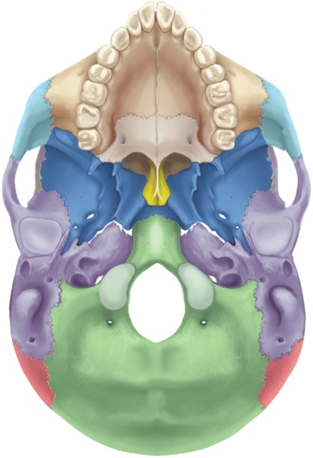
Верхняя челюсть
Самые большие лицевые кости
Формирует верхнюю челюсть и встречается на срединном межчелюстном шве
Альвеолярные отростки: костные точки между зубами
Альвеолы: впадины, в которых содержатся зубы
Copyright © The McGraw-Hill Companies, Inc. Permission required for reproduction or display.
Frontal bone
Glabella
Supraorbital
foramen
Coronal suture
Parietal bone
Supraorbital
margin
Squamous suture
Temporal bone
Sphenoid bone
Lacrimal bone
Ethmoid bone
Nasal bone
Middle nasal
concha
Zygomatic bone
Infraorbital foramen
Inferior nasal
concha
Vomer
Maxilla
Mandible
Mental protuberance
Mental foramen
Copyright © The McGraw-Hill Companies, Inc. Permission required for reproduction or display.
Incisive foramen
Palatine process
of maxilla
Zygomatic bone
Intermaxillary suture
Zygomatic arch
Palatine bone
Posterior nasal
aperture
Greater palatine foramen
Medial pterygoid plate
Vomer
Lateral pterygoid plate
Sphenoid bone
Foramen ovale
Mandibular fossa
Foramen spinosum
Styloid process
Foramen lacerum
External acoustic meatus
Basilar part of
occipital bone
Occipital condyle
Carotid canal
Mastoid process
Stylomastoid foramen
Mastoid notch
Jugular foramen
Temporal bone
Foramen magnum
Condylar canal
Mastoid foramen
Parietal bone
Lambdoid suture
Inferior nuchal line
External occipital
protuberance
Superior nuchal line
Occipital bone
(a) Inferior view

Slide 33
Верхняя челюсть
Продолжение
Формирует заднемедиальную стенку орбиты
Подглазничное отверстие
Нижняя орбитальная трещина
Формирует большую часть твердого нёба
Небный отросток
Небо: формирует свод рта и основание полости носа
Резцовое отверстие
Нёбо позволяет нам жевать при дыхании
Нёбная расщелина и заячья губа
Al-Farabi Kazakh National University
Higher School of Medicine

Slide 34
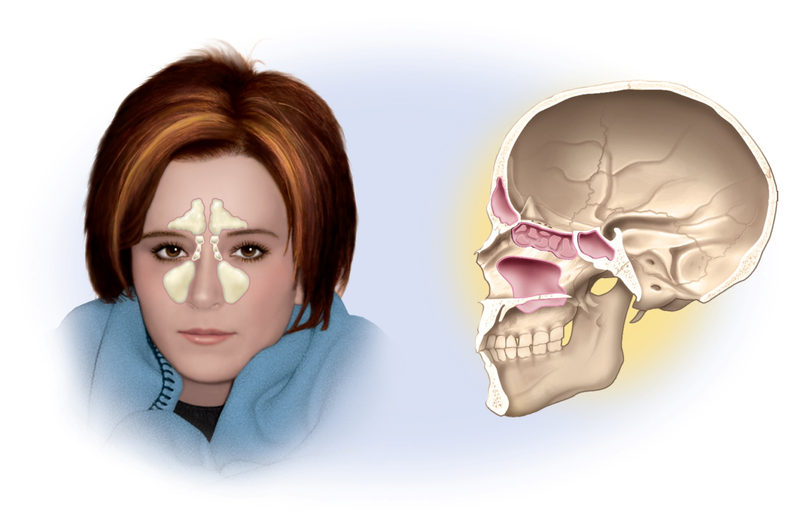
Верхняя челюсть
Copyright © The McGraw-Hill Companies, Inc. Permission required for reproduction or display.
Sphenoid
sinus
Frontal
sinus
Ethmoid
sinus
Maxillary
sinus
Figure 8.8
Figure 8.8
Верхнечелюстная пазуха заполняет верхнечелюстную кость
По объему больше, чем лобные, клиновидные и этмоидальные пазухи

Slide 35
Небные кости
L-образная кость
Формирует заднюю часть твердого неба
Часть латеральной стенки носовой полости
Часть основания глазницы
Большое небное отверстие
Copyright © The McGraw-Hill Companies, Inc. Permission required for reproduction or display.
Crista galli
Frontal bone
Cribriform plate
Frontal sinus
Cribriform foramina
Nasal bone
Sella turcica
Nasal conchae:
Superior
Sphenoid sinus
Middle
Inferior
Occipital bone
Nasal cartilages
Sphenoid bone
Anterior nasal spine
Palatine bone
Incisive foramen
Lacrimal bone
Lip
Maxilla
Incisor
Copyright © The McGraw-Hill Companies, Inc. Permission required for reproduction or display.
Supraorbital foramen
Roof of
orbit
Orbital plate of frontal bone
Lesser wing of sphenoid bone
Zygomatic process
of frontal bone
Optic foramen
Greater wing of
sphenoid bone
Lateral wall
of orbit
Orbital plate of ethmoid bone
Orbital surface of
zygomatic bone
Medial
wall
Lacrimal bone
Superior orbital fissure
Frontal process of maxilla
Inferior orbital
fissure
Orbital process of
palatine bone
Infraorbital
foramen
Floor of
orbit
Orbital surface of
maxilla

Slide 36
Скуловые кости
Образует углы скул и части боковой орбитальной стенки
Скулово-лицевое отверстие
Скуловая дуга образована из височного отростка скуловой кости и скулового отростка височной кости
Copyright © The McGraw-Hill Companies, Inc. Permission required for reproduction or display.
Coronal suture
Frontal bone
Parietal bone
Temporal lines
Lambdoid suture
Ethmoid bone
Sphenoid bone
Nasal bone
Occipital bone
Lacrimal bone
Squamous suture
Zygomaticofacial foramen
Temporal bone
Infraorbital foramen
Zygomatic process
Zygomatic bone
External acoustic meatus
Maxilla
Mastoid process
Temporal process
Styloid process
Mandible
Mandibular condyle
Mental foramen
(a) Right lateral view

Slide 37
Слезные кости
Формируют часть медиальной стенки каждой орбиты
Самая маленькая кость черепа
Слезная ямка хранит слезный мешок в жизни
Слезы накапливаются в слезном мешке и стекают в носовую полость.
Copyright © The McGraw-Hill Companies, Inc. Permission required for reproduction or display.
Coronal suture
Frontal bone
Parietal bone
Temporal lines
Lambdoid suture
Ethmoid bone
Sphenoid bone
Nasal bone
Occipital bone
Lacrimal bone
Squamous suture
Zygomaticofacial foramen
Temporal bone
Infraorbital foramen
Zygomatic process
Zygomatic bone
External acoustic meatus
Maxilla
Mastoid process
Temporal process
Styloid process
Mandible
Mandibular condyle
Mental foramen
(a) Right lateral view

Slide 38
Носовые кости
Формирует переносицу
Поддерживает хрящи, которые формируют нижнюю часть носа
Часто ломается от удара по носу
Copyright © The McGraw-Hill Companies, Inc. Permission required for reproduction or display.
Frontal bone
Glabella
Supraorbital
foramen
Coronal suture
Parietal bone
Supraorbital
margin
Squamous suture
Temporal bone
Sphenoid bone
Lacrimal bone
Ethmoid bone
Nasal bone
Middle nasal
concha
Zygomatic bone
Infraorbital foramen
Inferior nasal
concha
Vomer
Maxilla
Mandible
Mental protuberance
Mental foramen

Slide 39
Нижняя носовая полость
Три раковины в носовой полости
Верхняя и средняя часть являются частью решетчатой кости
Нижняя носовая раковина представляет собой отдельную кость
Самая большая из трех
Copyright © The McGraw-Hill Companies, Inc. Permission required for reproduction or display.
Crista galli
Frontal bone
Cribriform plate
Frontal sinus
Cribriform foramina
Nasal bone
Sella turcica
Nasal conchae:
Superior
Sphenoid sinus
Middle
Inferior
Occipital bone
Nasal cartilages
Sphenoid bone
Anterior nasal spine
Palatine bone
Incisive foramen
Lacrimal bone
Lip
Maxilla
Incisor
Al-Farabi Kazakh National University
Higher School of Medicine

Slide 40
Сошник
Нижняя половина перегородки носа
Верхняя половина образована перпендикулярной пластиной решетчатой кости
Поддерживает хрящ, который формирует переднюю часть перегородки носа
Copyright © The McGraw-Hill Companies, Inc. Permission required for reproduction or display.
Coronal suture
Parietal bone
Frontal bone
Squamous suture
Sphenoid sinus
Frontal sinus
Occipital bone
Crista galli
Temporal bone
Cribriform plate of
ethmoid bone
Sella turcica
Perpendicular plate
of ethmoid bone
Lambdoid suture
Internal acoustic meatus
Jugular foramen
Nasal bone
Hypoglossal canal
Vomer
Styloid process
Palatine process
of maxilla
Mandibular foramen
Maxilla
Palatine bone
Mandible
Mental spines
(b) Median section
Figure 8.4b
Al-Farabi Kazakh National University
Higher School of Medicine

Slide 41
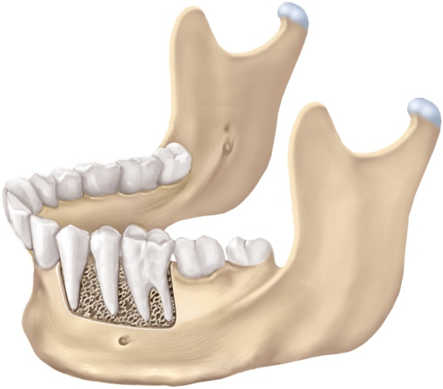
Нижняя челюсть
Copyright © The McGraw-Hill Companies, Inc. Permission required for reproduction or display.
Самая сильная кость всего черепа
  Единственная кость черепа, которая заметно двигается
  Поддерживает нижние зубы
  Обеспечивает прикрепление мимических и жевательных мышц
Подбородочный симфиз —срединный хрящевой сустав у плода
Развивается как две отдельные кости у плода
Окостеневает в раннем детстве
Incisive foramen
Palatine process
of maxilla
Zygomatic bone
Intermaxillary suture
Zygomatic arch
Palatine bone
Posterior nasal
aperture
Greater palatine foramen
Medial pterygoid plate
Vomer
Lateral pterygoid plate
Sphenoid bone
Foramen ovale
Mandibular fossa
Foramen spinosum
Styloid process
Foramen lacerum
External acoustic meatus
Basilar part of
occipital bone
Occipital condyle
Carotid canal
Mastoid process
Stylomastoid foramen
Mastoid notch
Jugular foramen
Temporal bone
Foramen magnum
Condylar canal
Mastoid foramen
Parietal bone
Lambdoid suture
Inferior nuchal line
Superior nuchal line
External occipital
protuberance
Occipital bone
(a) Inferior view
Condylar process
Mandibular condyles
Coronoid process
Mandibular notch
Mandibular foramen
Alveolar process
Ramus
Mental foramen
Mental protuberance
Angle
Body

Slide 42
Нижняя челюсть
Copyright © The McGraw-Hill Companies, Inc. Permission required for reproduction or display.
Подбородочный выступ- точка подбородка
2 больших части каждой стороны
  Тело: поддерживает зубы
  Ветвь: сочленяется с черепом
    Угол —там, где встречаются тело и ветвь
Альвеолярные отростки между зубами
Подбородочное отверстие —проходят нервы и сосуды
Подбородочные гребни
Figure 8.5a
Incisive foramen
Palatine process
of maxilla
Zygomatic bone
Intermaxillary suture
Zygomatic arch
Palatine bone
Posterior nasal
aperture
Greater palatine foramen
Medial pterygoid plate
Vomer
Lateral pterygoid plate
Sphenoid bone
Foramen ovale
Mandibular fossa
Foramen spinosum
Styloid process
Foramen lacerum
External acoustic meatus
Basilar part of
occipital bone
Occipital condyle
Carotid canal
Mastoid process
Stylomastoid foramen
Mastoid notch
Jugular foramen
Temporal bone
Foramen magnum
Condylar canal
Mastoid foramen
Parietal bone
Lambdoid suture
Inferior nuchal line
Superior nuchal line
External occipital
protuberance
Occipital bone
(a) Inferior view
Condylar process
Mandibular condyles
Coronoid process
Mandibular notch
Mandibular foramen
Alveolar process
Ramus
Mental foramen
Mental protuberance
Angle
Body

Slide 43

Нижняя челюсть
Мыщелковый отросток несет мыщелок нижней челюсти - овальную ручку, которая соединяется с нижней челюстью ямки височной кости, образуя шарнир височно-нижнечелюстного сустава (ВНЧС)
Венечный отросток - точка прикрепления височной мышцы
Нижнечелюстная вырезка
Нижнечелюстное отверстие - нерв иннервирует нижние зубы
Copyright © The McGraw-Hill Companies, Inc. Permission required for reproduction or display.
Condylar process
Mandibular condyles
Coronoid process
Mandibular notch
Mandibular foramen
Alveolar process
Ramus
Mental foramen
Mental protuberance
Angle
Body

Slide 44
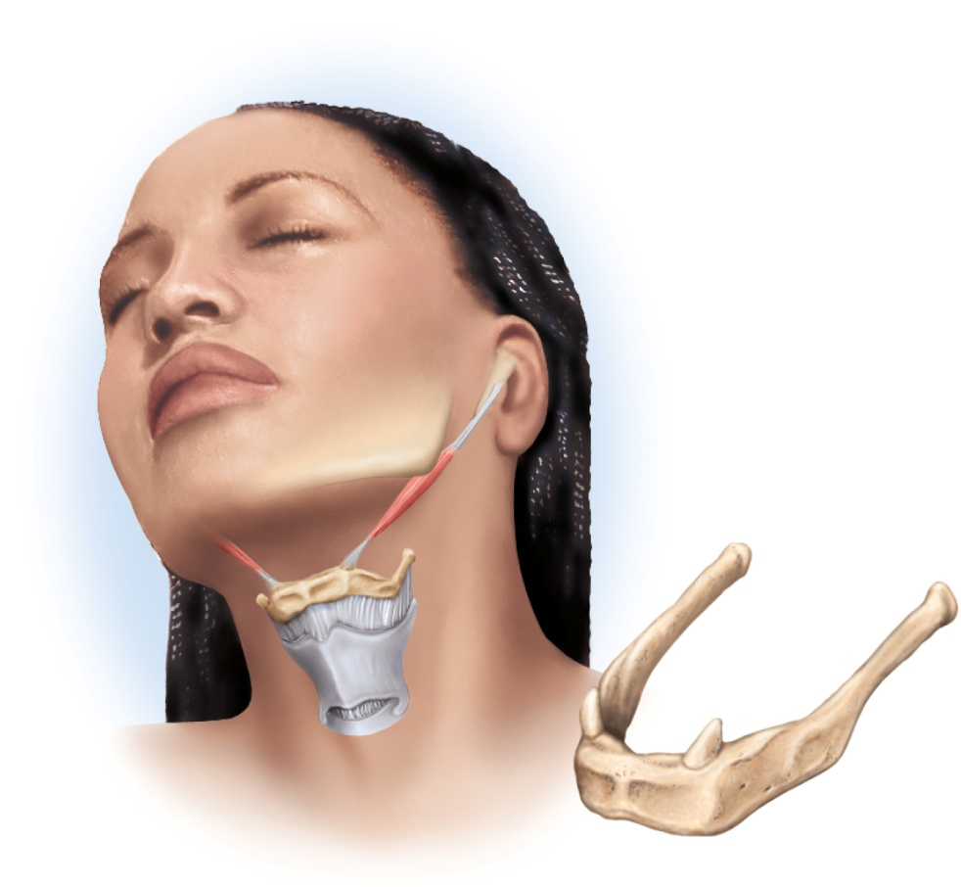
Кости, связанные с черепом
Слуховые косточки
Три в каждой полости среднего уха
Молоточек, наковальня и стремечко
Подъязычная кость
  Тонкая U-образная кость между подбородком и гортани
  Не сочленяется с любой другой костью
  Подвешена от шиловидного отростка черепа мышцами и связками
  Тело и большие и меньшие рога (cornua)
  Сломанная подъязычная кость является свидетельством удушения
Copyright © The McGraw-Hill Companies, Inc. Permission required for reproduction or display.
Styloid process
Stylohyoid muscle
Hyoid
Larynx
Lesser horn
Greater horn
Body

